Slide 1



14-5-2025
BÁO CÁO GIỮA KỲ
ĐỀ TÀI: MENTOR-MENTEE NETWORK
GVHD:
Trần Hồng Nghi
NT106.P22
1

Slide 2
Thành viên
Trần Hữu Đức
23520321
Võ Minh An
23520033
Nguyễn Gia Bảo
22520107
2

Slide 3
Nội dung
1. TỔNG QUAN ĐỀ TÀI
2. THIẾT KẾ HỆ THỐNG
3. GIAO DIỆN VÀ CHỨC NĂNG
4. KẾT QUẢ VÀ HƯỚNG PHÁT TRIỂN
3

Slide 4


1. TỔNG QUAN ĐỀ TÀI
1.1 GIỚI THIỆU ĐỀ TÀI
Mentor-Mentee Network: Kết nối và Phát triển
Bối cảnh: Nhu cầu chia sẻ kiến thức, phát triển kỹ năng tăng cao trong xã hội hiện đại.
Thách thức: Khó tìm Mentor/Mentee phù hợp; kết nối truyền thống ngẫu nhiên, thiếu hiệu quả.
Giải pháp: Ứng dụng kết nối Mentor-Mentee:
Giá trị: Thúc đẩy học hỏi, áp dụng lập trình mạng/cơ sở dữ liệu, xây dựng cộng đồng bền vững.
4

Slide 5
1. TỔNG QUAN ĐỀ TÀI
1.2 TIẾN ĐỘ ĐỀ TÀI
Hoàn thành phân tích yêu cầu và thiết kế kiến trúc hệ thống:
Kiến trúc client-server
Thiết kế cơ sở dữ liệu sơ bộ
Luồng hoạt động của các tính năng chính.
Xây dựng và triển khai thành công các chức năng nền tảng của ứng dụng như:
Đăng ký tài khoản
Đăng nhập
Hiển thị trang cá nhân cơ bản cho người dùng.
Nhắn tin
5

Slide 6
1. TỔNG QUAN ĐỀ TÀI
1.2 TIẾN ĐỘ ĐỀ TÀI
Nghiên cứu và thiết lập được kết nối SignalR cơ bản giữa client (WPF/WinForms) và server (ASP.NET Core) làm tiền đề cho tính năng chat realtime.
Bắt đầu nghiên cứu và triển khai các biện pháp bảo mật ban đầu cho ứng dụng, bao gồm tìm hiểu về TLS cho kênh truyền và các thuật toán mã hóa tin nhắn như AES/RSA.
6

Slide 7

1. TỔNG QUAN ĐỀ TÀI
1.3 CÔNG NGHỆ SỬ DỤNG
Ngôn ngữ lập trình chính: C#
Thiết kế giao diện: Windows Forms
Cơ sở dữ liệu: Microsoft SQL Server
Quản lý dự án: Github
7

Slide 8
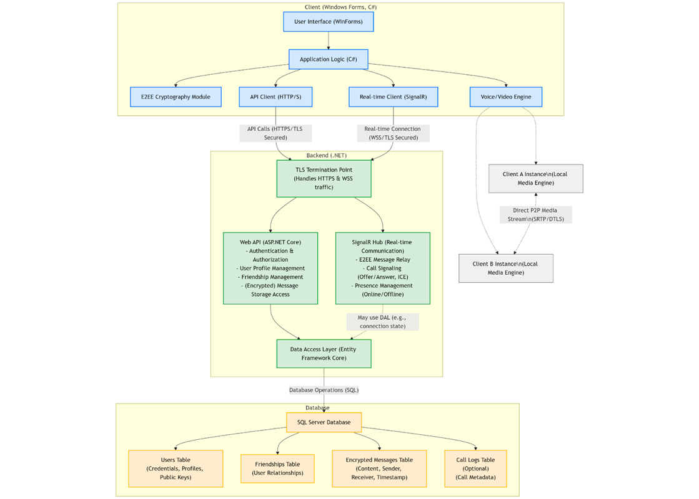
2. THIẾT KẾ HỆ THỐNG
2.1 Tổng quan kiến trúc hệ thống
8

Slide 9
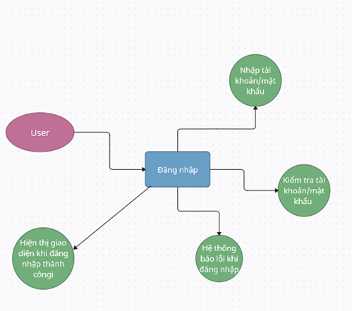
2. THIẾT KẾ HỆ THỐNG
2.2 Sơ đồ use-case
Đăng Nhập:
Nhập username và password
Kiểm tra cơ sở dữ liệu:
Có → Đăng nhập thành công
Không → Thông báo lỗi
Hiển thị giao diện sau khi đăng nhập thành công
9

Slide 10
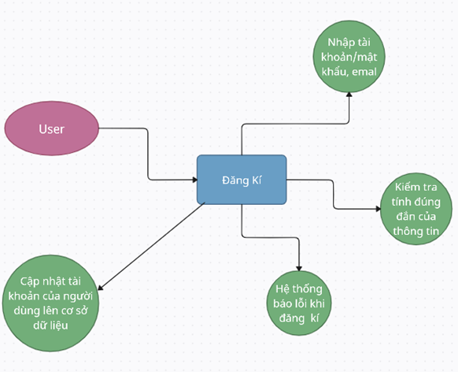
2. THIẾT KẾ HỆ THỐNG
2.2 Sơ đồ use-case
Đăng Kí:
Nhập username và password, ...
Kiểm tra dữ liệu:
Có lỗi → Thông báo lỗi
Không có lỗi → Đăng kí thành công
Cập nhật lên CSDL
10

Slide 11
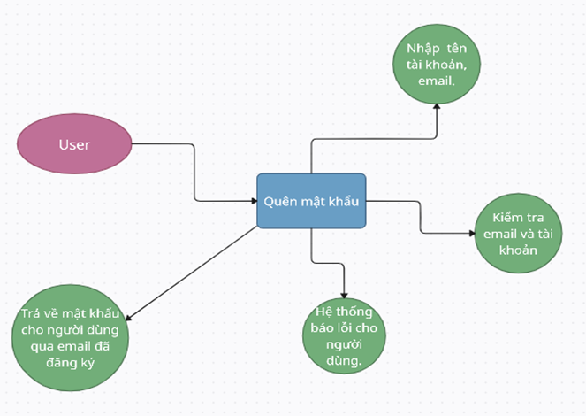
2. THIẾT KẾ HỆ THỐNG
2.2 Sơ đồ use-case
Quên mật khẩu:
Nhập tên và email
Kiểm tra dữ liệu:
Có lỗi → Thông báo lỗi
Không có lỗi → Trả về mật khẩu qua email
11

Slide 12
2. THIẾT KẾ HỆ THỐNG
2.2 Sơ đồ use-case
Nhắn tin:
Khởi tạo Phiên Chat và Kết nối WebSocket:
Client A (Mentee) chọn B (Mentor), thiết lập/tái sử dụng kết nối SignalR với Server, gửi token xác thực.
Client B duy trì kết nối SignalR khi trực tuyến.
Ưu điểm SignalR: Tự động chọn giao thức, hỗ trợ reconnect, scale-out qua Redis, đơn giản hơn WebSocket.
Trao đổi Khóa Mã hóa (hệ thống tiến hành trao đổi khoá an toàn nếu chưa có khoá chung nào):
A và B trao đổi khóa công khai RSA qua Server.
A tạo khóa phiên AES, mã hóa bằng khóa RSA của B, gửi qua Server.
B giải mã bằng khóa riêng RSA, lấy khóa AES.
12

Slide 13
2. THIẾT KẾ HỆ THỐNG
2.2 Sơ đồ use-case
Nhắn tin:
Gửi/nhận tin nhắn:
A mã hóa tin nhắn bằng AES, gửi JSON (tin nhắn, ID B, timestamp) qua SignalR.
Server chuyển tiếp tin nhắn mã hóa đến B dựa trên ID.
B giải mã, hiển thị tin nhắn kèm thông tin A và thời gian.
Lưu trữ: Tin nhắn mã hóa lưu trên Server , được tải về và giải mã tại Client khi người dùng xem lịch sử.
13

Slide 14
2. THIẾT KẾ HỆ THỐNG
2.2 Sơ đồ use-case
Tìm kiếm người dùng:
Mô tả:
Người dùng đăng nhập tìm kiếm username theo từ khóa (query).
Trả về tối đa 12 username chứa từ khóa, trừ username của người tìm kiếm.
Xử lý:
Input: Tham số query (từ khóa).
Nếu query trống → Trả về danh sách rỗng.
Lấy username từ token người dùng.
14

Slide 15
2. THIẾT KẾ HỆ THỐNG
2.2 Sơ đồ use-case
Tìm kiếm người dùng:
Xử lý:
Tìm các user có username chứa query, loại trừ người gọi API.
Giới hạn: Tối đa 12 kết quả.
Kết quả: List chứa các username phù hợp.
15

Slide 16
2. THIẾT KẾ HỆ THỐNG
2.2 Sơ đồ use-case
Kết bạn:
Gửi lời mời kết bạn:
Người dùng (Mentor ↔ Mentee) gửi lời mời.
Không cho phép gửi tới chính mình hoặc trùng lặp.
Tạo mối quan hệ trạng thái pending.
Chấp nhận lời mời:
Người nhận chấp nhận, cập nhật trạng thái: pending → accepted.
16

Slide 17
2. THIẾT KẾ HỆ THỐNG
2.2 Sơ đồ use-case
Kết bạn:
Từ chối lời mời:
Người nhận từ chối, cập nhật trạng thái: pending → rejected.
Hủy kết bạn:
Xóa mối quan hệ nếu trạng thái là accepted.
Hỗ trợ kiểm tra hai chiều (Mentor–Mentee và ngược lại).
17

Slide 18
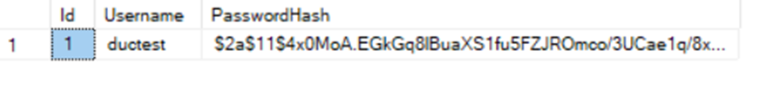
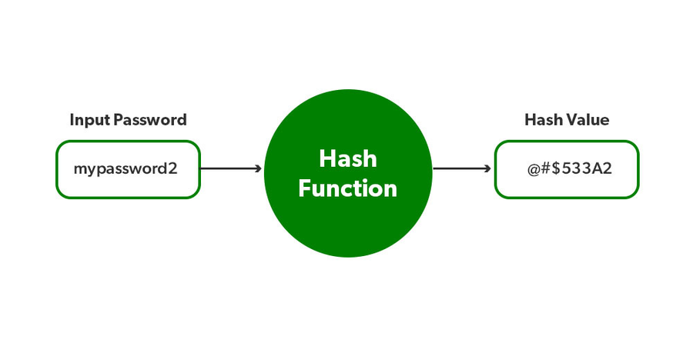
3. GIAO DIỆN VÀ CHỨC NĂNG
3.1 Mã hóa mật khẩu
Đăng ký tài khoản:
Người dùng nhập mật khẩu trên Client.
Mật khẩu được mã hóa bằng Bcrypt (dựa trên Blowfish).
Mật khẩu băm gửi lên SQL Server để lưu trữ an toàn.
Đăng nhập:
Người dùng nhập mật khẩu, Client mã hóa bằng Bcrypt.
So sánh mật khẩu băm với dữ liệu trên SQL Server.
Trùng khớp → Đăng nhập thành công.
Tính bảo mật:
Bcrypt đảm bảo mật khẩu không lưu dạng plaintext.
Kháng brute-force nhờ cơ chế băm chậm.
18

Slide 19
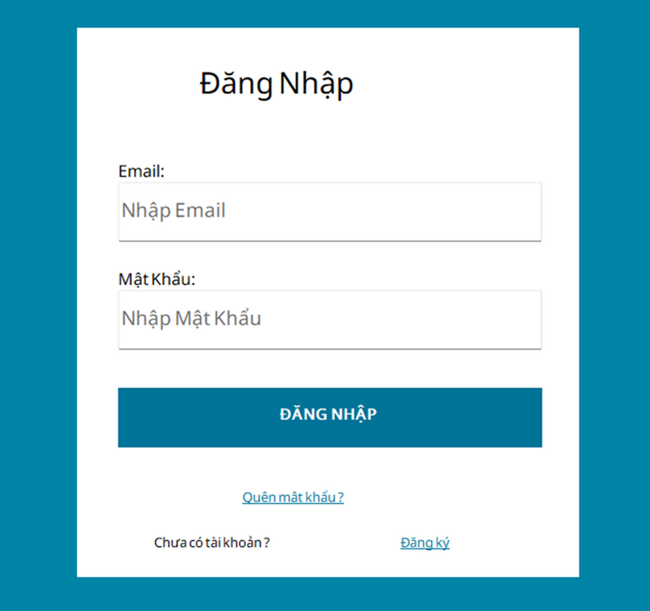
3. GIAO DIỆN VÀ CHỨC NĂNG
3.2 Giao diện đăng nhập
Cần điền đầy đủ thông tin trước khi đăng nhập nếu không sẽ không thể đăng nhập và có thông báo yêu cầu người dùng điền đầy đủ thông tin.
19

Slide 20
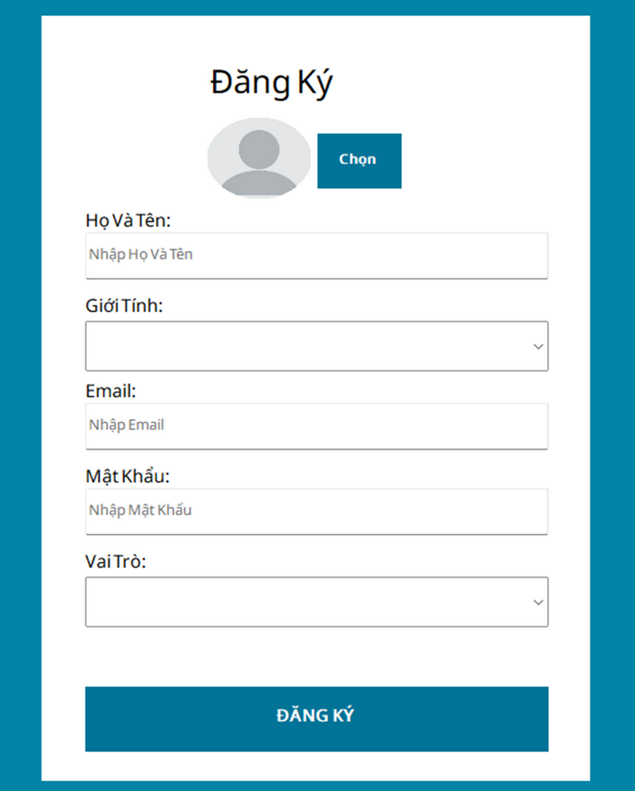
3. GIAO DIỆN VÀ CHỨC NĂNG
3.2 Giao diện đăng ký
Người dùng sẽ phải điền đầy đủ các thông tin thì mới đăng ký được.
20

Slide 21
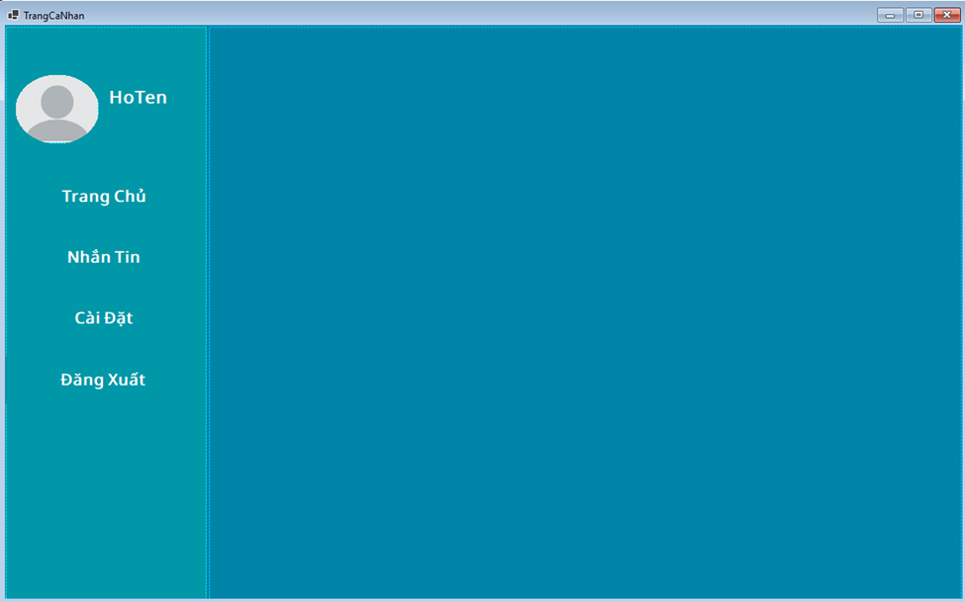
3. GIAO DIỆN VÀ CHỨC NĂNG
3.2 Giao diện trang chủ
Khi đăng nhập thành công thì hệ thống sẽ chuyển đến trang chủ đầu tiên. Ngoài ra thanh Vertical Navigation Bar còn có các nút điều hướng tới trang khác như:Trang chủ, Nhắn tin, Cài đặt, Đăng xuất.
21

Slide 22
4. KẾT QUẢ VÀ HƯỚNG PHÁT TRIỂN
4.1 Kết quả đạt được
Vận dụng được các kiến thức đã học được trong môn Lập trình mạng căn bản để tạo ra được một sản phẩm thực tế.
Học hỏi được nhiều kinh nghiệm trong hoạt động làm việc nhóm.
Học được các dùng C# và công cụ winforms.
22

Slide 23
4. KẾT QUẢ VÀ HƯỚNG PHÁT TRIỂN
4.2 Hạn chế
Cơ sở dữ liệu còn nhiều khuyết điểm
Một số lỗi logic mà nhóm vẫn chưa thể khắc phục kịp thời.
Còn khá ít tính năng.
23

Slide 24
4. KẾT QUẢ VÀ HƯỚNG PHÁT TRIỂN
4.3 Hướng phát triển tiếp theo
Giải quyết được các lỗi logic mà người dùng có thể gặp phải trong quá trình trải nghiệm ứng dụng.
Xây dựng một cơ sở dữ liệu tốt hơn
Bổ sung thêm một số chức năng để chương trình ngày càng hoàn thiện hơn.
Hoàn thiện tốt hơn về phần lập trình bằng ngôn ngữ C# và ngôn ngữ truy vấn dữ liệu.
Triển khai ứng dụng trên Internet để có thể tiếp cận được tới nhiều đối tượng khách hàng hơn.
24

Slide 25
Demo
25

Slide 26
Thank You
26

